Slide 1
Русский язык
8
класс
Связь слов в словосочетании.

Slide 2
Сегодня на уроке
1
Узнаем о способах подчинительной связи в СС.
2
Подробно рассмотрим каждый тип связи слов в СС.
3
Научимся различать типы связи слов в СС друг от друга.

Slide 3
Проверка самостоятельной работы.
Упражнения 39: определите, какой частью речи является главное слово в словосочетании, выпишите сначала именные словосочетания, затем глагольные и потом наречные.
Именные СС: желанный финиш, искусство резьбы, одиннадцать метров, колоссальное сооружение, опавшие листья, пронзительный ветер, лужи на дороге, хороший результат.
Глагольные СС: ответить хорошо, охотно командовать, участвовать в экскурсии, упорно стремиться, признавать превосходство, возвращаться домой.
Наречные СС: светлее солнца, куда-нибудь подальше, очень интересно.
сущ.
сущ.
числ.
сущ.
сущ.
сущ.
сущ.
сущ.
глаг.
глаг.
глаг.
глаг.
глаг.
глаг.
нареч.
нареч.
нареч.

Slide 4
Определите лексическое значение слова.
Колоссальный - очень большой, огромный.
К. завод. К. успех. Колоссально! (возглас, выражающий восхищение, грандиозно!).
Синонимы:
Безмерный
Бесчисленный
Большой
Грандиозный
Обширный
Разительный

Slide 5
Вопросно-ответная беседа.
1. Что называется словосочетанием?
Словосочетание – два и более слов, связанных лексически и грамматически.
2. Расскажите о строении словосочетания.
Словосочетание состоит из главного и зависимого слова.
3. Каковы основные признаки словосочетания?
два и более самостоятельных слова;
смысловое единство этих слов;
подчинительная связь между компонентами в словосочетании.
4. На какие общие типы делятся словосочетания по их морфологическим свойствам?
Именные, глагольные, наречные.

Slide 6
Повторение. Выборочный диктант.
1) Выпишите только словосочетания:
Возле леса, хвойный лес, лес шумит, лес да поле, в течение часа, настольные часы, часы приема, часы остановились, засушливое лето, от засухи и зноя, вследствие засухи, следствие закончено, виртуозно играть, играю на компьютере.
хвойный лес
настольные часы
часы приема
засушливое лето
виртуозно играть
играю на компьютере

Slide 7
2) Объясните, почему не являются словосочетаниями остальные слова.
Существительные с предлогом: возле леса, в течение часа, вследствие засухи.
Главные члены (основа) предложения: лес шумит, часы остановились, следствие закончено.
Нет зависимости между словами, кроме сочинительной связи: лес да поле, от засухи и зноя.

Slide 8
Речь человека состоит из предложений, а те, в свою очередь, – из словосочетаний, поэтому для грамотного ее построения важно понимать их структуру и связи, с помощью которых слова образуют сочетания. Существуют способы подчинительной связи, использующиеся с этой целью.

Slide 9
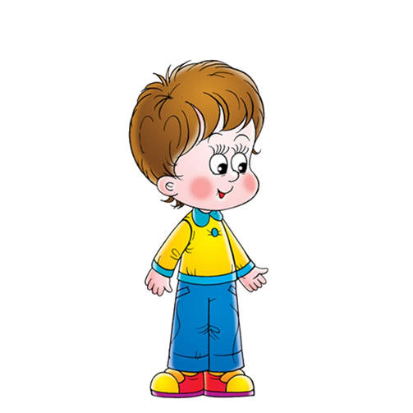

Slide 10
растения

Slide 15
Распределительный диктант.
согласование | управление | примыкание
Увядшие листья, жить беззаботно, отвечать вызывающе, выпавший снег, ненависть к врагу, приготовиться ко сну, примирение товарищей, голубое небо, говорить образно, умножать цифры, выйти из дома, мелкие невзгоды.

Slide 16
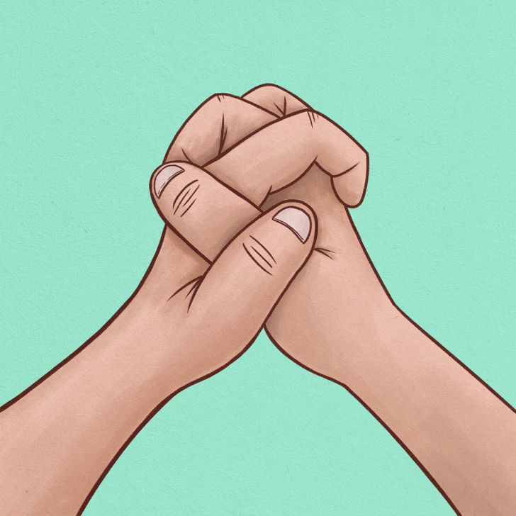
согласование | управление | примыкание
Увядшие листья Мелкие невзгоды Выпавший снег Голубое небо | Ненависть к врагу Приготовиться ко сну Выйти из дома Примирение товарищей Умножать цифры | Говорить образно Жить беззаботно Отвечать вызывающе

Slide 17
Тесты

Slide 18
1. Какие виды связи слов в словосочетании существуют?
согласование, управление
согласование, примыкание, присоединение
согласование, управление, примыкание
присоединение, примыкание.
согласование, управление, примыкание

Slide 19
2. Когда зависимое слово принимает ту же форму, что и главное - это...
примыкание
управление
согласование
присоединение
согласование

Slide 20
3. Когда слова связаны только значением - это...
примыкание
управление
согласование
присоединение
примыкание

Slide 21
4. Когда зависимое слово всегда стоит в форме косвенного падежа - это...
примыкание
управление
согласование
присоединение
управление

Slide 22
5. В словосочетании с управлением существительное может использоваться...
только с предлогом
только без предлога
и с предлогом, и без него
в нем используются только наречия
и с предлогом, и без него

Slide 23
Оцени себя!
5 – оценка «5»
4 – оценка «4»
3 – оценка «3»

Slide 24
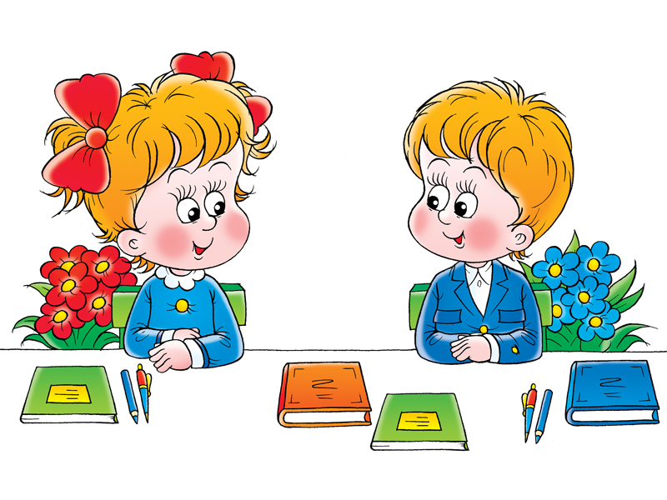
Подведение итогов урока.
1
Узнали о способах подчинительной связи в СС.
2
Подробно рассмотрели каждый тип связи слов в СС.
3
Научились различать типы связи слов в СС друг от друга.

Slide 25
Самостоятельная работа.
Упражнение 41 (стр. 26): поставьте слова в нужной форме, образуйте и запишите словосочетания со способом связи согласование.

